Slide 1
SEGUIMIENTO DE PROYECTO · CAPSTONE
Roadmap y seguimiento
Proyecto Barbería Big-Boys
Sistema de agendamiento y gestión (web + app móvil)
Estado al 9 de octubre de 2026 · semana actual S9 de S14 (S1 = 10 al 16 de agosto)
Equipo: Yerko Rosales / Jonathan Ojeda
Curso / Sección / Profesor: Capstone · CAPSTONE_011V / Fernando Herrera
Entrega final: 13 de noviembre de 2026 (S14)
Notes:
Apertura (20 s). Presentamos el seguimiento del Proyecto Barbería Big-Boys en la semana 9 de 14: roadmap, plan semanal, diseño (arquitectura 4+1, modelo de datos y casos de uso), casos de prueba y riesgos.

Slide 2
RESUMEN EJECUTIVO
Dónde estamos hoy
Semana actual S9 (05/10 al 11/10-2026) · enfoque Waterfall (cascada) con hitos de control
S9 de S14
62%
35 días
22 / 22
semana actual del proyecto
del plazo transcurrido (14-08 al 13-11)
restantes hasta la entrega final
pruebas de base de datos aprobadas
Realizado
Fase 1 completa (Acta, ERS, presentación) · planes de gestión · diseño UX/UI · arquitectura 4+1 (35 diagramas) · modelo relacional de 26 tablas con script DDL validado · 41 casos de uso especificados.
En progreso
Cumplimiento anticipado de la Ley N° 21.719 (Anexo A) y aprobación del diseño (H3, 16-10) · seguimiento semanal y control de cambios (SC-01 a SC-17).
Atrasado
Desarrollo en pausa (stand by) desde el 06-10 para cerrar la documentación: la API y la migración de Firestore a PostgreSQL se reprograman al 13-10 (SC-08). Es la ruta crítica.
Planificado
API e integración (S10–S12) · pruebas y QA (S11–S14) · despliegue y marcha blanca (S12–S14) · entrega final 13-11 y defensa 27-11.
SEGUIMIENTO DE PROYECTO · PROYECTO BARBERÍA BIG-BOYS
2
Notes:
(50 s) Estamos en la semana 9 de 14, con el 62% del plazo transcurrido. El diseño está terminado y validado. Lo atrasado es el desarrollo: pausamos el código el 06-10 para cerrar la documentación y retomamos el 13-10 con la API y la migración a PostgreSQL, que es la ruta crítica.

Slide 3
ROADMAP · PROYECTO COMPLETO
Roadmap S1 a S16: inicio del proyecto hasta el cierre
Columnas: meses separados por semana (S1 = 10 al 16 de agosto). Filas: fases Waterfall (Project Management Institute [PMI], 2021). La columna roja es la semana actual.
FASE / SEMANA
Agosto
Septiembre
Octubre
Noviembre
S1
10/08–16/08
S2
17/08–23/08
S3
24/08–30/08
S4
31/08–06/09
S5
07/09–13/09
S6
14/09–20/09
S7
21/09–27/09
S8
28/09–04/10
S9 HOY
05/10–11/10
S10
12/10–18/10
S11
19/10–25/10
S12
26/10–01/11
S13
02/11–08/11
S14
09/11–15/11
S15
16/11–22/11
S16
23/11–29/11
Inicio y planificación
Kick-off, Acta, RACI, ERS · presentación F1
EDT, cronograma, planes, costos y KPIs
Seguimiento semanal y control de cambios
a) Diseño
UX/UI, arquitectura 4+1, modelo de datos, casos de uso
Ley 21.719 · H3
b) Desarrollo
Prototipos web y app
Stand by
API, PostgreSQL, Webpay, «Mis datos»
c) Pruebas / QA
BD 22/22
Plan y CP
Funcionales, integración, seguridad, UAT
d) Despliegue
Ambiente
Producción y marcha blanca
e) Presentación final (cierre)
Informe final y entrega
Defensa
Hitos
H1
H2
H3·H4
H5
H6
H7·H8
H9
Realizado
En progreso
Atrasado / en pausa
Planificado
H1 Cierre F1 · H2 Avance F2 · H3 Diseño aprobado · H4 Cierre F2 · H5 Avance 23-10 · H6 Sistema integrado · H7 UAT · H8 Entrega final · H9 Defensa
SEGUIMIENTO DE PROYECTO · PROYECTO BARBERÍA BIG-BOYS
3
Notes:
(1 min) Roadmap completo desde la semana 1 (10 de agosto) hasta la defensa en la semana 16. En verde lo realizado: inicio, planificación y diseño. En rojo, la pausa del desarrollo en la semana actual. En azul lo planificado: desarrollo hasta el 30-10, QA y despliegue en noviembre, entrega final el 13-11 y defensa el 27-11.

Slide 4
ROADMAP · DESDE LA FASE 2
Roadmap S5 a S16: qué hacemos cada semana
Desde el inicio de la Fase 2 (07-09-2026) hasta el cierre. Cada celda indica la actividad de la semana; el color, su estado.
FASE / SEMANA
Septiembre
Octubre
Noviembre
S5
07/09–13/09
S6
14/09–20/09
S7
21/09–27/09
S8
28/09–04/10
S9 HOY
05/10–11/10
S10
12/10–18/10
S11
19/10–25/10
S12
26/10–01/11
S13
02/11–08/11
S14
09/11–15/11
S15
16/11–22/11
S16
23/11–29/11
Inicio y planificación
EDT y cronograma · H2 avance 11-09
Plan de dirección y planes subsidiarios
Planes de calidad, riesgos y comunicaciones
Costos, KPIs, ROI y estimación cloud
Roadmap, matriz de riesgos y docs. actualizados
Cierre Fase 2 (H4 18-10)
Control de avance y cambios
Control de avance
Control de avance
Cierre administrativo
a) Diseño
Mockups UX/UI · DAS 4+1 (vista lógica)
UX/UI agendamiento · vista de procesos
UX/UI pago e invitado · vistas física y desarrollo
Modelo ER y relacional · Ley 21.719
Script DDL validado · 41 casos de uso · diccionario
Aprobación del diseño (H3 16-10)
b) Desarrollo
Prototipo interfaz web (React)
Prototipo interfaz app Android
Prototipos funcionales (sobre Firestore)
Código en stand by (SC-08)
API REST y migración a PostgreSQL (desde 13-10)
API · Webpay (integración) · «Mis datos»
Integración web + app + API (H6 30-10)
c) Pruebas / QA
Pruebas de BD: 22/22 OK
Plan y casos de prueba
Pruebas funcionales e integración
Integración · seguridad y privacidad
UAT con el/la dueño/a (H7 10-11)
d) Despliegue
Ambiente productivo: VPS, dominio, HTTPS
Despliegue web + API + BD · APK firmada
Marcha blanca en las 3 sucursales
e) Presentación final (cierre)
Presentación de avance (H5 23-10)
Informe final y manual de usuario
Acta de cierre · entrega final 13-11 (H8)
Preparación de la defensa
Defensa 27-11 (H9)
Realizado
En progreso
Atrasado / en pausa
Planificado
Despliegue: actividades nuevas propuestas en este roadmap; se incorporan a la EDT mediante solicitud de cambio.
SEGUIMIENTO DE PROYECTO · PROYECTO BARBERÍA BIG-BOYS
4
Notes:
(1 min 30 s) Detalle semanal desde la Fase 2. Diseño cerrado en S9 y aprobación en S10. Desarrollo: API y PostgreSQL desde el 13-10, luego Webpay y «Mis datos»; sistema integrado el 30-10. QA: plan y casos de prueba en S11, pruebas funcionales y de seguridad en S12-S13 y UAT en S14. Despliegue: ambiente en S12, producción en S13 y marcha blanca en S14. Cierre: entrega el 13-11 y defensa el 27-11.

Slide 5
PLAN DE TRABAJO
Detalle de lo que resta: semana a semana
Desde la semana actual (S9) hasta la defensa (S16). Responsables: YR = Yerko Rosales · JO = Jonathan Ojeda.
Semana | Fechas | Qué haremos | Hito / entregable | Resp.
S9 (HOY) | 05/10 al 11/10 | Cerrar documentación de diseño; roadmap y riesgos; revocar la clave expuesta del prototipo | Docs. actualizados · DDL 22/22 | YR / JO
S10 | 12/10 al 18/10 | Iniciar API REST y migración Firestore → PostgreSQL; aprobar diseño y Anexo A | H3 16-10 · H4 18-10 | JO / YR
S11 | 19/10 al 25/10 | API (reservas, abono, turnos); Webpay en integración; «Mis datos»; plan y casos de prueba; presentación de avance | H5 23-10 | JO / YR
S12 | 26/10 al 01/11 | Integrar web + app + API; preparar ambiente productivo (VPS, dominio, HTTPS); pruebas funcionales | H6 30-10 | JO / YR
S13 | 02/11 al 08/11 | Pruebas de integración, seguridad y privacidad; despliegue en producción y APK firmada; informe final | Informe de pruebas | YR / JO
S14 | 09/11 al 15/11 | UAT con el/la dueño/a y marcha blanca en las 3 sucursales; acta de cierre; entrega final | H7 10-11 · H8 13-11 | YR / JO
S15 | 16/11 al 22/11 | Correcciones menores; preparación y ensayo de la defensa | Presentación final | YR / JO
S16 | 23/11 al 29/11 | Defensa del proyecto | H9 27-11 | YR / JO
SEGUIMIENTO DE PROYECTO · PROYECTO BARBERÍA BIG-BOYS
5
Notes:
(1 min) Plan semana a semana de lo que resta. Esta semana cerramos la documentación y revocamos la clave de correo que quedó expuesta en el prototipo. La semana 11 es la más cargada: API, pasarela, «Mis datos», casos de prueba y la presentación de avance del 23-10.

Slide 6
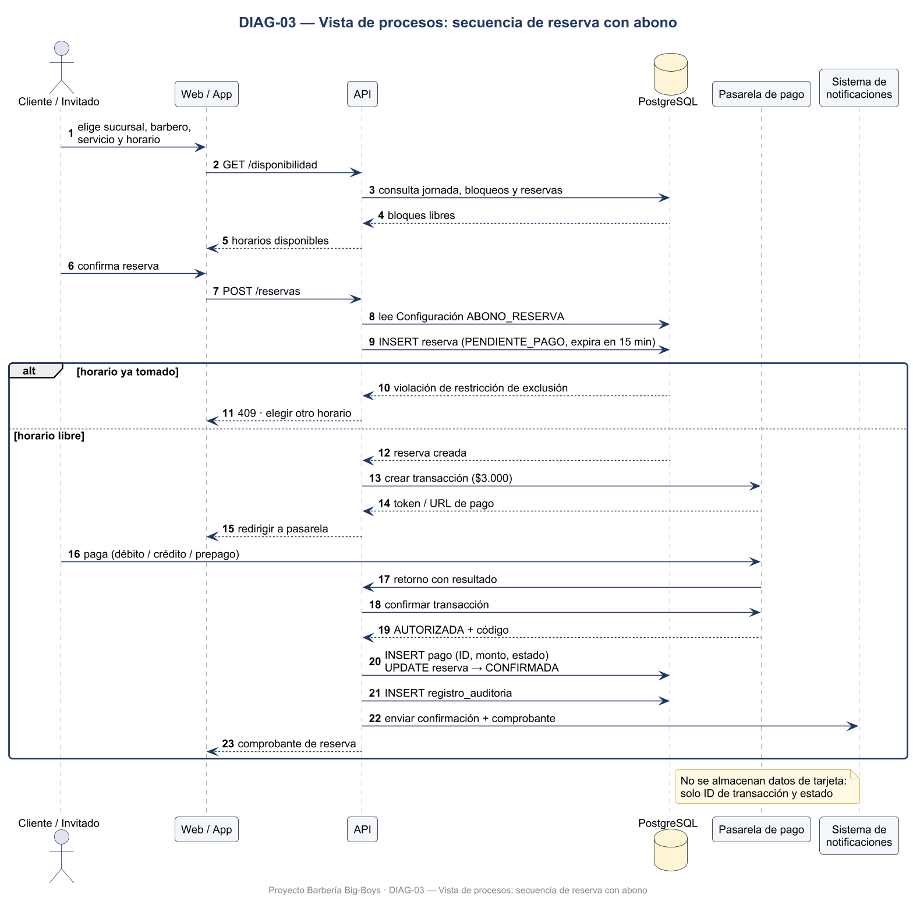
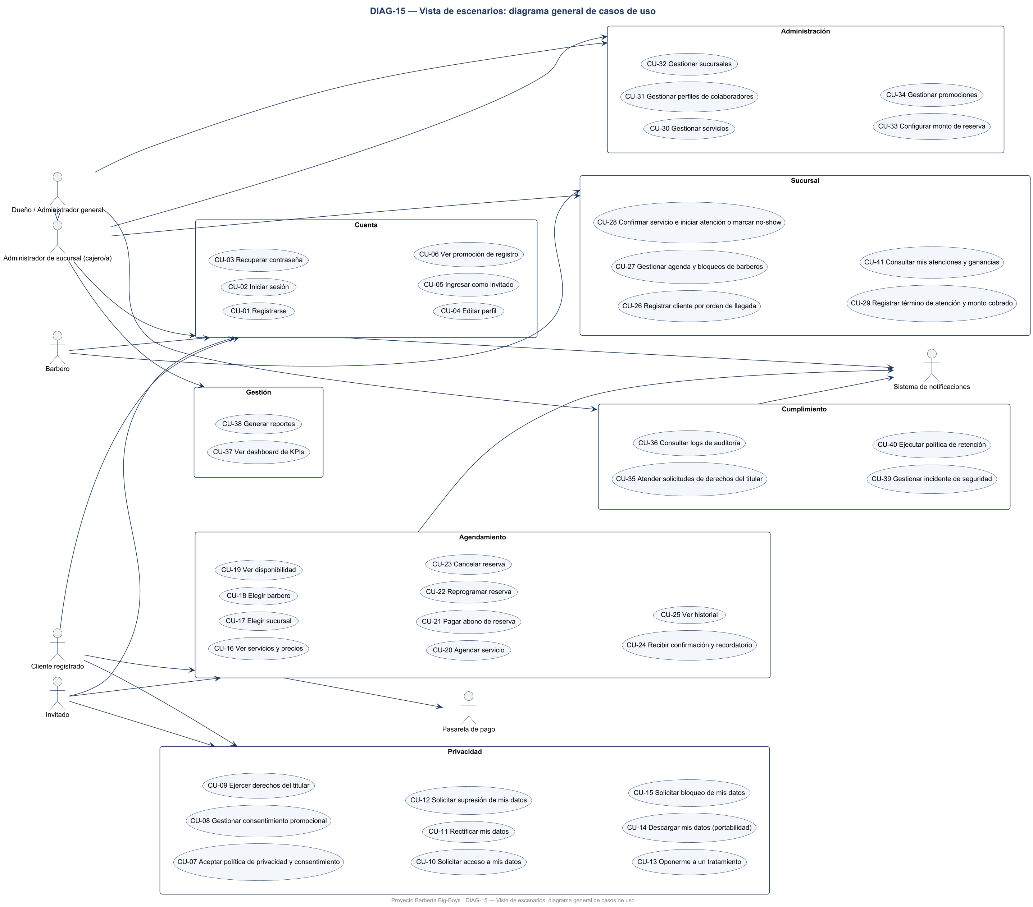
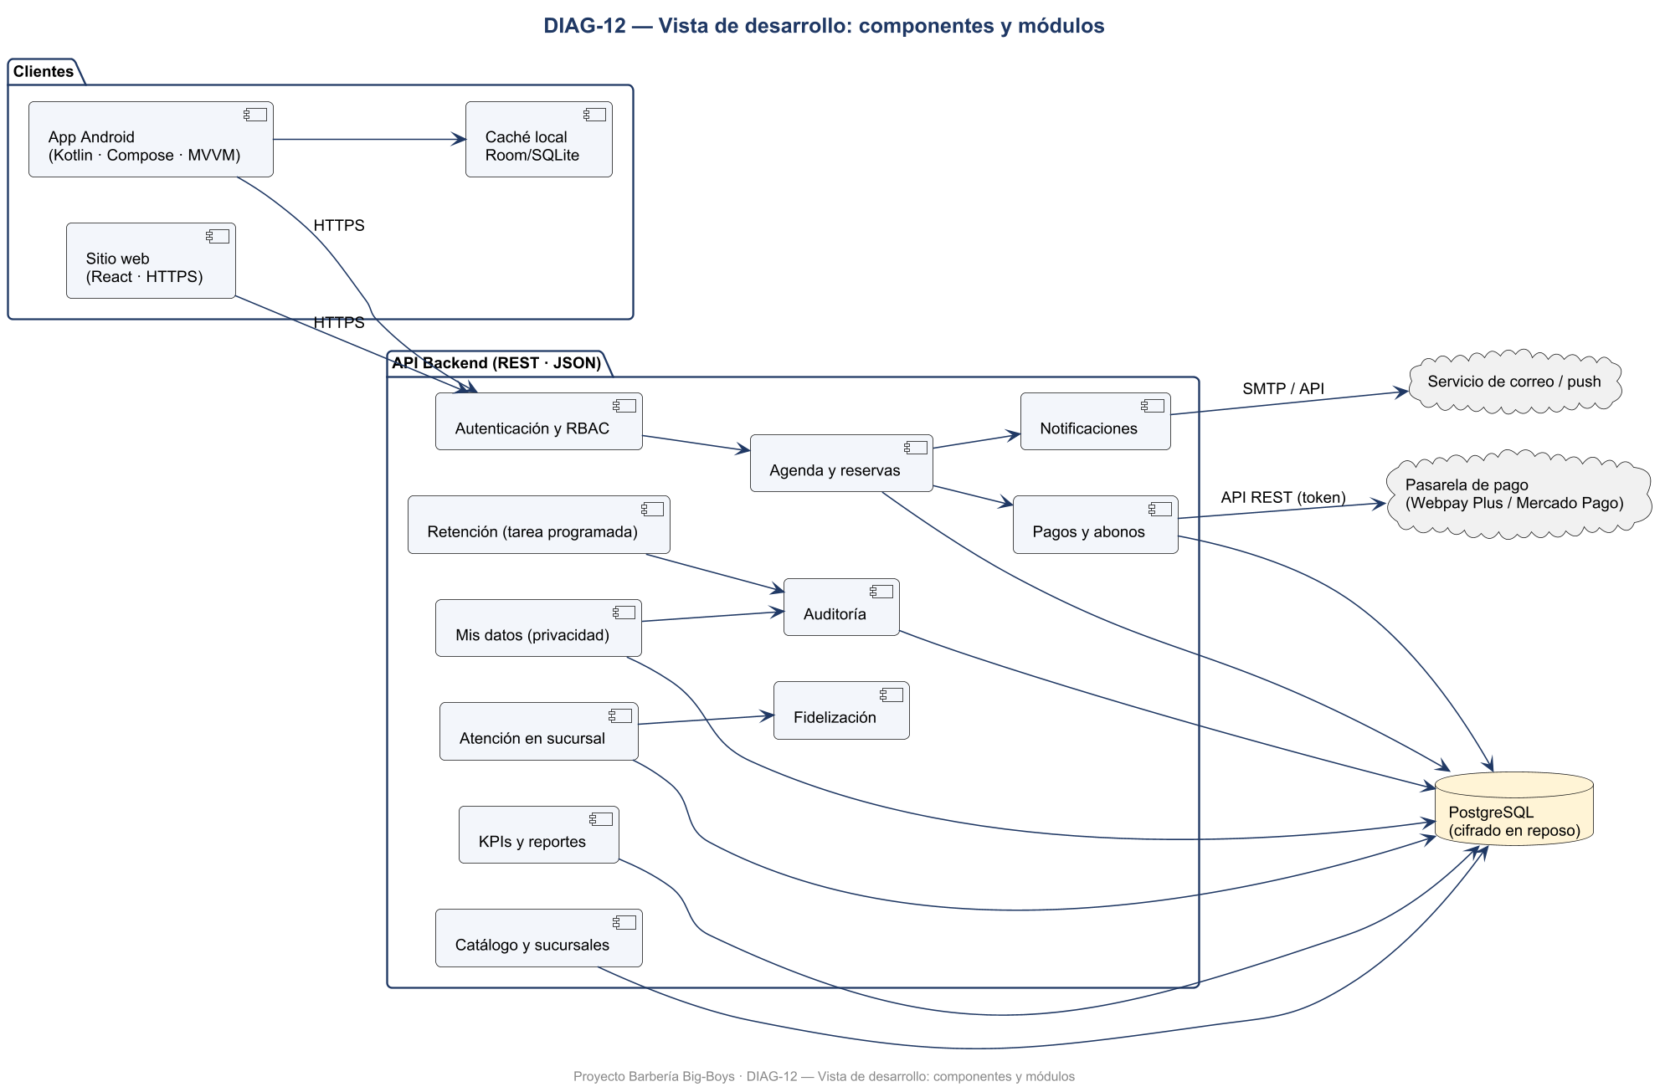
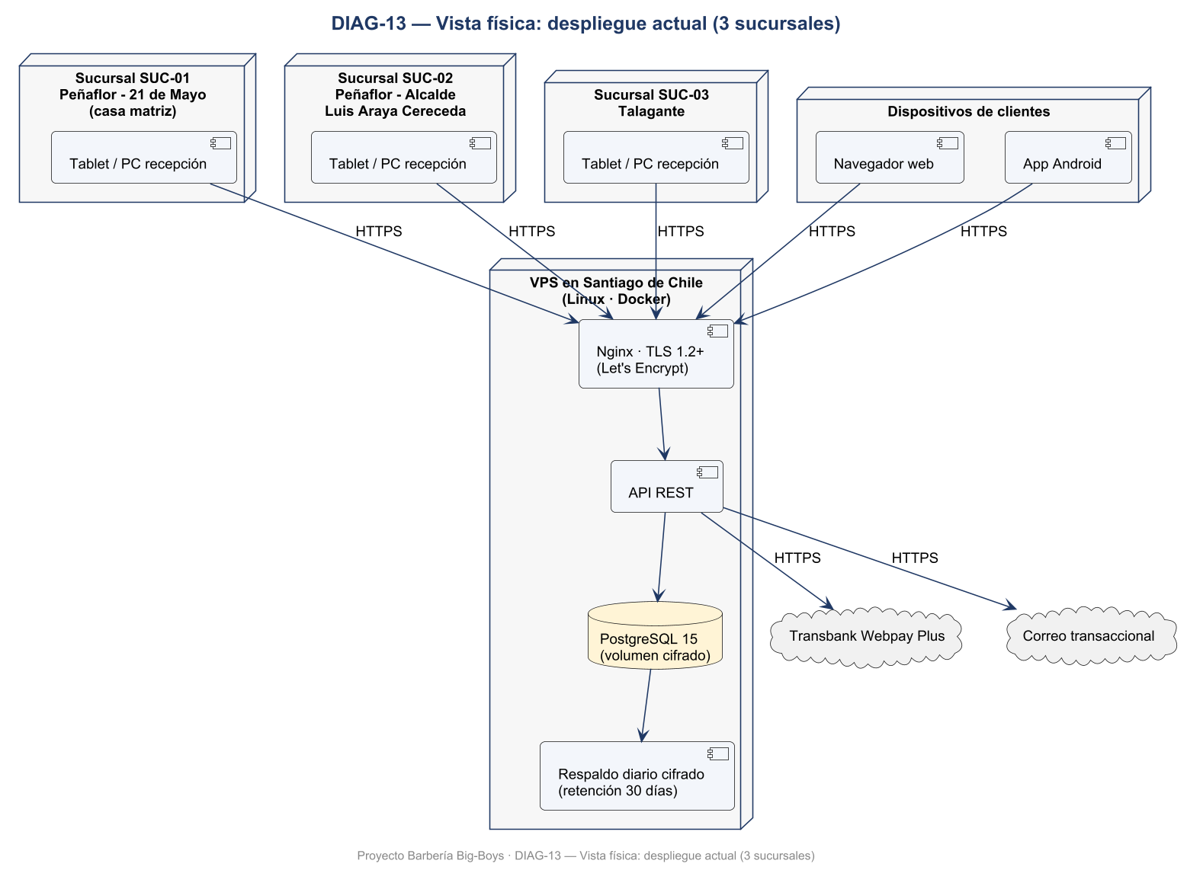
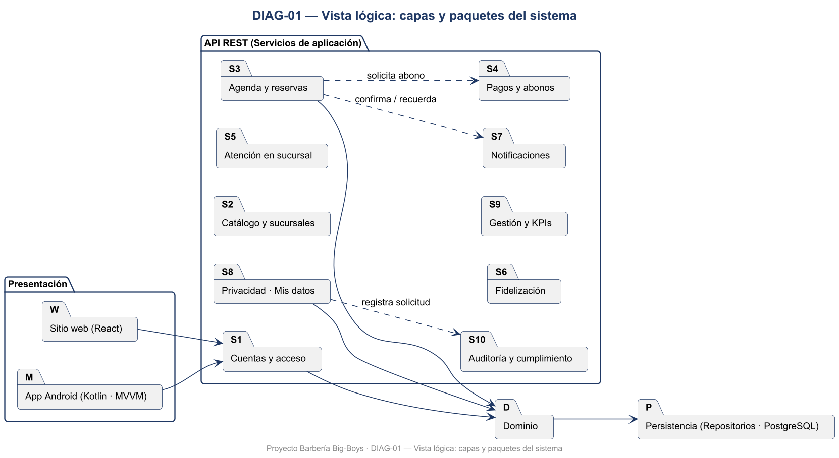
A) DISEÑO · ARQUITECTURA
Arquitectura: modelo de vistas 4+1
Modelo 4+1 (Kruchten, 1995) en notación UML (Object Management Group [OMG], 2017): 35 diagramas documentados en el DAS v3.0.
Lógica
Procesos
Desarrollo
Física
Escenarios (+1)
DIAG-01
DIAG-03
DIAG-12
DIAG-13
DIAG-15
Capas y paquetes; modelo de clases del dominio (DIAG-02).
Secuencias de reserva con abono, atención, cancelación y derechos (DIAG-03 a 11, 35).
Componentes: web React, app Android (MVVM), API REST, PostgreSQL.
Despliegue actual: 3 sucursales, VPS en Santiago; futuro en cloud (DIAG-14).
41 casos de uso con 5 actores y 2 sistemas externos (DIAG-15 a 22).
SEGUIMIENTO DE PROYECTO · PROYECTO BARBERÍA BIG-BOYS
6
Notes:
(1 min) La arquitectura se documentó con el modelo 4+1: vista lógica, de procesos, de desarrollo y física, más la vista de escenarios con los casos de uso. Web y app consumen una única API REST con una base relacional PostgreSQL como fuente única de verdad, lo que evita la duplicidad de datos y de agendamiento.

Slide 7
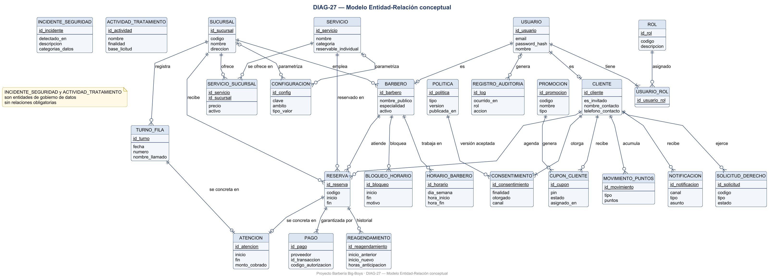
A) DISEÑO · MODELO DE DATOS
Modelo de datos relacional (PostgreSQL)
26
0
$3.000
22 / 22
tablas
reservas traslapadas: restricción de exclusión por barbero y horario
abono parametrizable por sucursal o servicio, sin cambiar el modelo
pruebas del script DDL aprobadas (reglas de negocio en la BD)
SEGUIMIENTO DE PROYECTO · PROYECTO BARBERÍA BIG-BOYS
7
Notes:
(1 min) Modelo relacional obligatorio, en PostgreSQL, que reemplaza Firestore. 26 tablas: sucursal, servicio, barbero, cliente, reserva, pago, turno por orden de llegada, atención, y las tablas de privacidad (consentimiento, solicitudes de derechos, auditoría). La base impide la doble reserva, exige que el cajero registre cada atención y que solo el Dueño cree perfiles de colaboradores. No se guardan datos de tarjetas.

Slide 8
A) DISEÑO · CASOS DE USO
Casos de uso principales
41 casos de uso especificados (documento 17). Se muestran los que sostienen el flujo central del negocio.
CU | Caso de uso | Actor
CU-20 / 21 | Agendar servicio y pagar abono de $3.000 | Cliente / invitado, pasarela
CU-22 / 23 | Reprogramar (≥ 24 h, máx. 2) o cancelar | Cliente
CU-26 / 27 | Registrar llegada y llamar turno | Admin. de sucursal (cajero/a)
CU-28 / 29 | Confirmar servicio, iniciar y registrar atención y monto | Admin. de sucursal (cajero/a)
CU-41 | Consultar mis atenciones y ganancias (solo lectura) | Barbero
CU-31 | Crear perfiles de colaboradores y entregar credenciales | Dueño
CU-01 / 05 | Registrarse (solo clientes) o ingresar como invitado | Cliente / invitado
CU-09 | Ejercer derechos en «Mis datos» (Ley N° 21.719, 2024) | Titular de datos
SEGUIMIENTO DE PROYECTO · PROYECTO BARBERÍA BIG-BOYS
8
Notes:
(1 min) De los 41 casos de uso, estos son los principales. El cliente agenda y paga el abono; el administrador de sucursal (cajero/a) registra la llegada, confirma el servicio e inicia y cierra la atención; el barbero solo consulta sus atenciones y ganancias; y solo el Dueño crea los perfiles de los colaboradores.

Slide 9
C) PRUEBAS / QA
Casos de prueba principales
Trazados a casos de uso y requisitos. Los de base de datos ya se ejecutaron; los funcionales se ejecutan en S12–S13 sobre la API.
ID | Trazabilidad | Escenario | Resultado esperado | Estado
CP-01 | CU-20 / RF-11 | Dos clientes reservan el mismo barbero y hora (web y app) | La BD acepta solo una; la otra recibe aviso | Aprobado (BD)
CP-02 | CU-22 / RF-39 | Reprogramar por tercera vez o con menos de 24 h | Rechazo; el abono se mantiene | Aprobado (BD)
CP-03 | CU-29 | Registrar atención sin el cajero/a que la registra | Rechazo: registrada_por es obligatoria | Aprobado (BD)
CP-04 | CU-31 / RF-63 | Crear perfil de barbero sin que lo cree el Dueño | Rechazo por el trigger tg_alta_colaborador | Aprobado (BD)
CP-05 | CU-41 / RF-62 | Barbero consulta sus atenciones | Cantidad, monto de cada una y total acumulado | Aprobado (BD)
CP-06 | CU-09 / RF-56 | Titular ingresa una solicitud de derecho | Plazo de respuesta calculado en 30 días | Aprobado (BD)
CP-07 | CU-20 / 21 | Agendar y pagar abono en Webpay (integración) | Reserva CONFIRMADA solo con pago AUTORIZADO | Diseñado · S12
CP-08 | CU-23 / RF-14 | Cancelar con menos de 24 h | Abono RETENIDO y cupo liberado | Diseñado · S12
CP-09 | CU-02 / RF-02 | 5 intentos fallidos de inicio de sesión | Bloqueo temporal de 15 minutos y aviso | Diseñado · S13
CP-10 | RNF / QA2 | Consulta de disponibilidad | Respuesta en menos de 200 ms | Diseñado · S13
Nota. Pruebas de BD ejecutadas con el script DDL en PGlite (PostgreSQL en memoria): 22 de 22 aprobadas (Base_de_Datos/resultado_validacion_sql.txt). Elaboración propia.
SEGUIMIENTO DE PROYECTO · PROYECTO BARBERÍA BIG-BOYS
9
Notes:
(1 min) Casos de prueba trazados a casos de uso y requisitos. Seis ya están aprobados porque las reglas viven en la base de datos: doble reserva, reprogramación, registro por el cajero, alta de colaboradores solo por el Dueño, consulta del barbero y plazo legal. Los funcionales con la pasarela y la seguridad de acceso se ejecutan en S12 y S13.

Slide 10
CONTROL
Matriz de riesgos 3 × 3
Riesgos actuales (Project Management Institute [PMI], 2021): probabilidad versus impacto. El número de cada círculo corresponde al plan de mitigación.
Alto
1
Atraso en la API y la migración a PostgreSQL (ruta crítica)
Probabilidad alta · impacto alto · nivel Alto
7
2
3
1
2
Credencial de correo expuesta en el código del prototipo
Probabilidad media · impacto alto · nivel Alto
3
Fallas o demoras en la integración con Webpay
Probabilidad media · impacto alto · nivel Alto
Medio
4
5
6
IMPACTO
4
Ventana corta para despliegue y UAT (S13–S14)
Probabilidad media · impacto medio · nivel Medio
5
Disponibilidad limitada del equipo (2 integrantes)
Probabilidad media · impacto medio · nivel Medio
Bajo
8
Resistencia del personal a dejar la planilla Excel
Probabilidad media · impacto medio · nivel Medio
6
7
Pérdida de datos por falla del servidor
Probabilidad baja · impacto alto · nivel Medio
Baja
Media
Alta
PROBABILIDAD
8
Comisión mínima de la pasarela sobre el abono
Probabilidad alta · impacto bajo · nivel Medio
Riesgo bajo
Riesgo medio
Riesgo alto
SEGUIMIENTO DE PROYECTO · PROYECTO BARBERÍA BIG-BOYS
10
Notes:
(1 min) Matriz 3 por 3 con los riesgos actuales. El más crítico es el atraso de la API y la migración, porque es la ruta crítica. En riesgo alto también están la credencial expuesta en el prototipo y la integración con Webpay. El resto es medio o bajo y está controlado.

Slide 11
CONTROL
Plan de mitigación de los riesgos actuales
Estrategia, acción concreta, responsable y semana en que se aplica.
N° | Nivel | Estrategia | Acción de mitigación | Resp. | Semana
1 | Alto | Mitigar | Priorizar el flujo de reserva con abono; reutilizar pantallas; punto de control 23-10 (si el avance < 60%, se usa la reserva de contingencia) | JO | S10–S12
2 | Alto | Evitar | Revocar la clave expuesta; mover secretos a variables de entorno; revisar el código antes de cada entrega | JO / YR | S9
3 | Alto | Mitigar | Ambiente de integración de Transbank desde S11; pruebas de pagos rechazados; alternativa Mercado Pago | JO | S11–S12
4 | Medio | Mitigar | Ambiente productivo listo en S12; checklist de despliegue; marcha blanca acompañada | JO / YR | S12–S14
5 | Medio | Mitigar | Reunión semanal fija; tareas pequeñas en el tablero; trabajo asíncrono en GitHub | YR | S9–S16
6 | Medio | Mitigar | Capacitación de 30 min; guía rápida; registro de atención en 3 toques | YR | S14
7 | Medio | Mitigar | Respaldo diario cifrado con 30 días de retención; prueba de restauración | JO | S13
8 | Medio | Aceptar | Abono parametrizable; evaluar Mercado Pago junto al/la dueño/a | Dueño/a | S11
SEGUIMIENTO DE PROYECTO · PROYECTO BARBERÍA BIG-BOYS
11
Notes:
(45 s) Cada riesgo tiene una estrategia, una acción concreta, un responsable y una semana. Lo inmediato es revocar la clave expuesta esta misma semana y controlar el avance de la API el 23-10.

Slide 12
PRÓXIMOS PASOS
— 13-10: retomar el código con la API REST y la migración a PostgreSQL.
— 16-10: aprobación del diseño (H3) · 18-10: cierre de la Fase 2 (H4).
— 23-10: presentación de avance con el flujo de reserva con abono funcionando.
Gracias
Preguntas y comentarios son bienvenidos.
Notes:
(30 s) Cierre: próximos pasos y preguntas.

